Slide 1


19信管2班
答辩（第十一组）项目汇报
Project report
汇报人：李海威
小组成员：庞伟杰、黄文健、陈子宜、杨雨

Slide 2
目录 CONTENTS
第一部分 第二部分 第三部分 第四部分
小组成员介绍 项目介绍 项目技术栈 项目功能介绍
分工详情
第五部分 第六部分
实训中遇到的种种问题 实训总结和心得

Slide 3
第一部分
小组成员列表：
李海威（组长）
庞伟杰
黄文健
陈子宜
杨雨
小组成员分工：
李海威 —— 本组组长，负责整体的编码实现
庞伟杰 —— 负责部分的代码编写
黄文健 —— PPT的制作
陈子宜 —— 编写和执行测试用例
杨雨 —— 收集参考项目所需的素材
所有成员皆为本班（19信管2班）同学，且都在同一宿舍（学瀚412），组内学习氛围浓厚，团队合作性强。
小组成员介绍 和 分工详情

Slide 4
第二部分
项目介绍：
本项目是基于SpringBoot和Vue2框架的基础上构建的个人博客系统，同时也是一项前后端分离架构的项目。
包括博客管理后台和用户端两部分，其中博客管理后台用户可以对用户、博客和分类进行管理维护（增删查改）；在用户端中用户或者访问者可以查看已发布的博客文章，通过“词云”的形式进行分类的展示，对博客文章按时间顺序进行归档，可以查看本站的“关于”页面详细了解该项目构成，也可以在右侧查看本博客用户的个人联系信息和网站运行信息。
项目介绍（1）

Slide 5
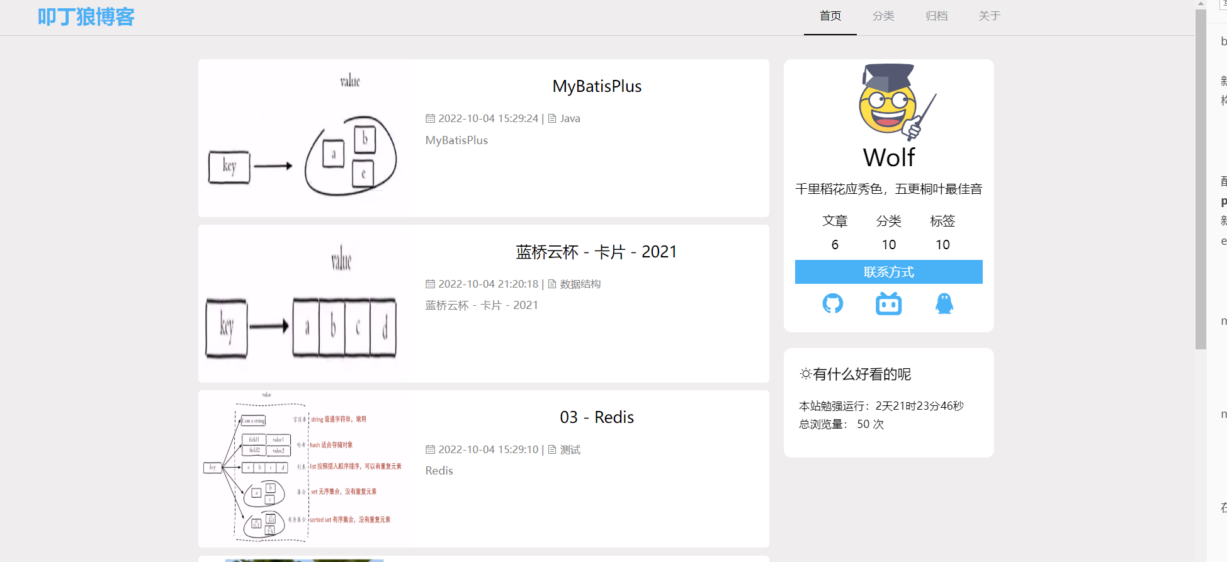
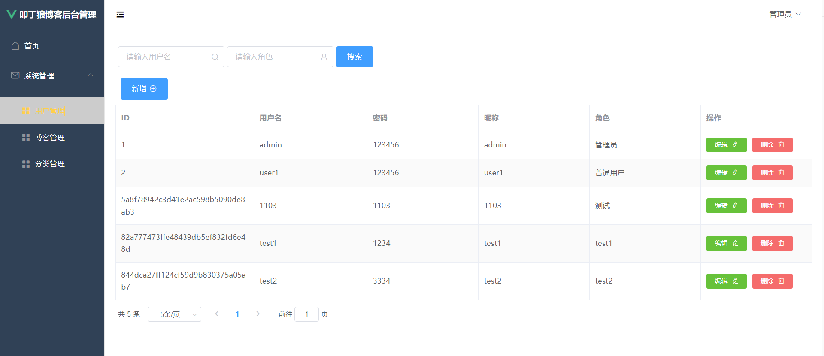
第二部分
项目截图：
项目介绍（2）

Slide 6
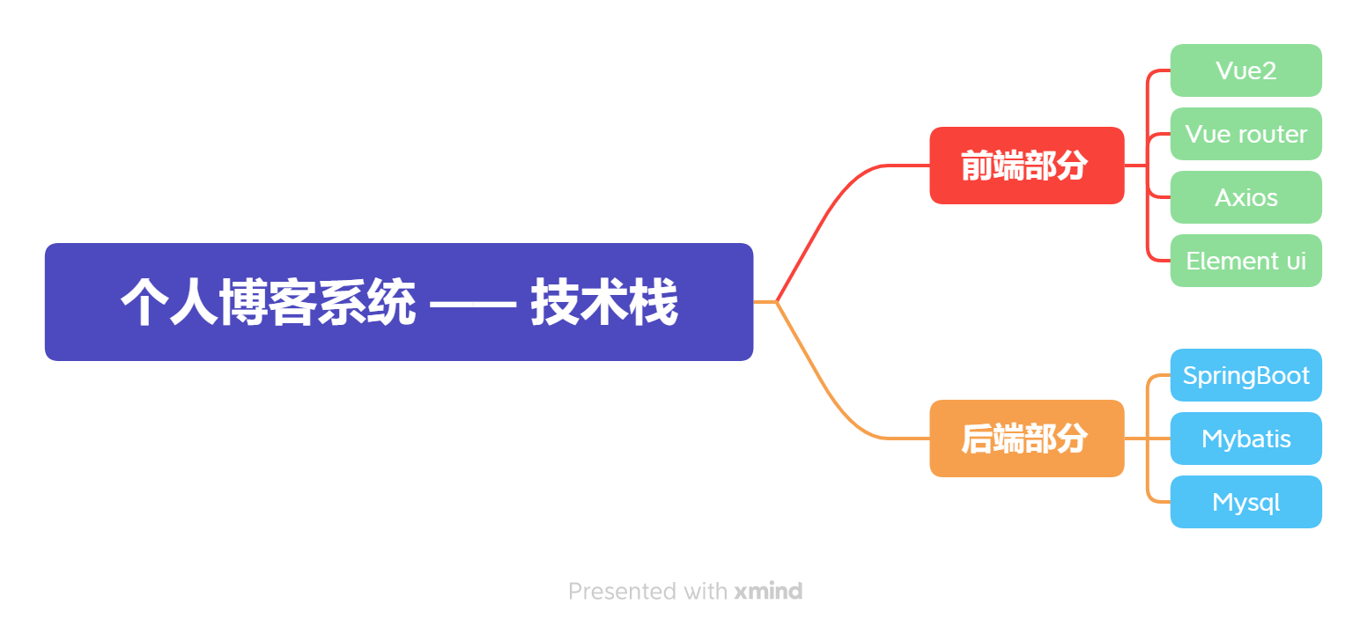
第三部分
项目技术栈

Slide 7
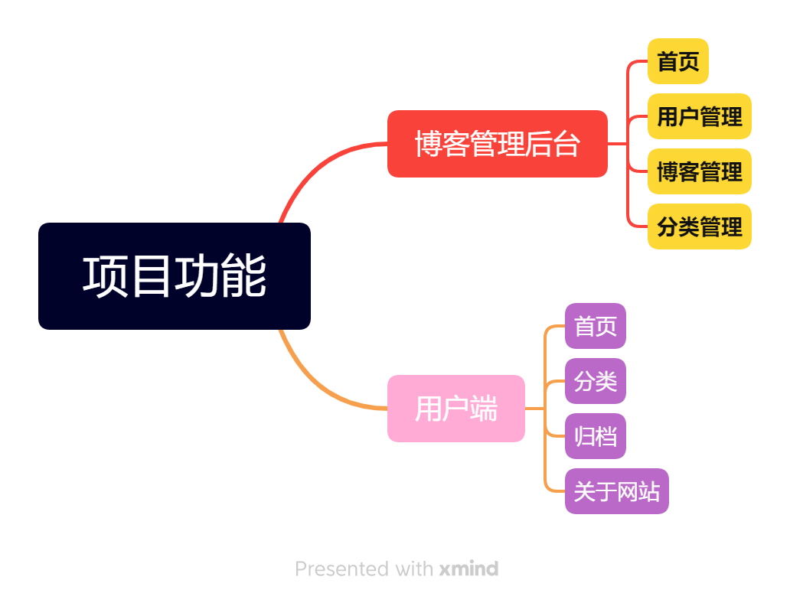
第四部分
项目功能介绍

Slide 8
第五部分
突出问题：
第一：前后端分离，人不分离，当前端调用categoryController提供的接口时，并不能正常显示“分类” 数据，在排查前端项目时间甚久，最后排查到后端categoryService的selectAll方法中的“categoryList”习惯首字母大写了，实际上为“categoryList”，这样才能正常调用MySQL中的t_category表的数据。
第二：vue报错：“TypeError: Cannot read property ‘forEach’ of undefined”，这种问题不影响运行，但不太好看，所以可以在forEach上加一层判断（if），当this.xxxxxx存在为数组的时候再遍历。
实训中遇到的种种问题

Slide 9
第六部分
总结和心得：
总结：在梁老师的教学下更进一步地熟悉了Vue框架，同时实训前几天的调试css十分有趣，我一直认为调试css是一个很枯燥的过程，但多实操css在立体效果和动画效果上是十分有趣的。
但我认为梁老师的教学过于激进，在大家的JavaScript基础不扎实的基础上直接上手Vue框架是较为难以理解的。
最后该项目也是对我们组的一个挑战，三天时间编码，以至于不得不“996” 才得以完成该项目。
实训总结和心得（1）

Slide 10
第六部分
总结和心得：
心得：在实训前我对Vue的了解都是在Vue的单页应用上，例如在不久做过的项目“瑞吉外卖”上。现在通过全局构建Vue应用，组件化的方法让Vue代码的编码上顺手拈来，有很多都是可以直接复用的代码。
Element UI的引入，一系列的组件使得能快速搭建页面样式，省下了不少编写样式的时间，这也是三天时间能完成该项目的一个重要因素，如果像之前那般手撕html和css，则需要要再加多一倍的时间来完成。
最后几天一直在调试自己项目的代码，并没有认真去听梁老师所讲的商城代码讲解，所以用户登录这个功能在该项目中为省时间而跳过了，这也是一大遗憾。
实训总结和心得（2）

Slide 11
汇报人：李海威
小组成员：庞伟杰、黄文健、陈子宜、杨雨
END
19信管2班 · 实训 · 项目汇报
（答辩：第十一组）
Project report

